Slide 1
MUNI
SCI
Teplotní stratifikace jezera
Z0059 Hydrologie – Cvičení 10
Brno
Podzim 2022
Simona Koreňová; 474426
474426@muni.cz

Slide 2
Teplotní charakteristiky Termické stratifikácie
PŘÍMÁ STRATIFIKACE (LETO) teplota vody při hladině vyšší než 4 °C srostoucí hloubkou teplota klesá nejvíce na 4 °C
OBRÁCENÁ STRATIFIKACE (ZIMA) teplota vody při hladině nižší než 4 °C pod ní jen voda o teplotě nejméně 4 °C, tvorba ledových útvarů a zámrz hladiny
HOMOTERMIE (JARO/PODZIM) Růst teploty svrchní vrstvy chladného jezera po roztání ledu účinkem slunečního záření, pokles teploty na podzim v důsledku konvekce. Výsledkem je vyrovnánína krátkou chvíli teploty vcelém jezeře na 4 °C

Slide 3
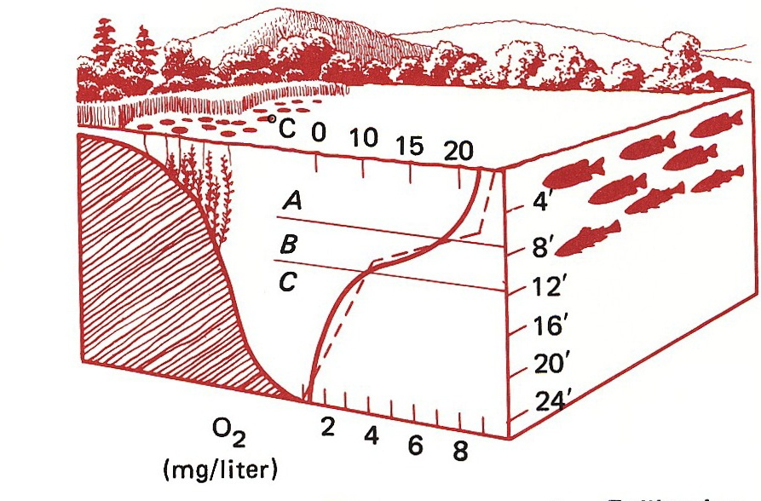
Přímá termická stratifikace
Vrstvy :
Epilimnion – pomalý pokles teploty vody shloubkou, < 0,5 °C na 1 m hloubky
Metalimnion (termoklina,skočná vrstva) – rychlý pokles teploty, 2 °C / 1 m
Hypolimnion – pokles teploty velmi pomalý, desetiny °C / 1 m

Slide 4
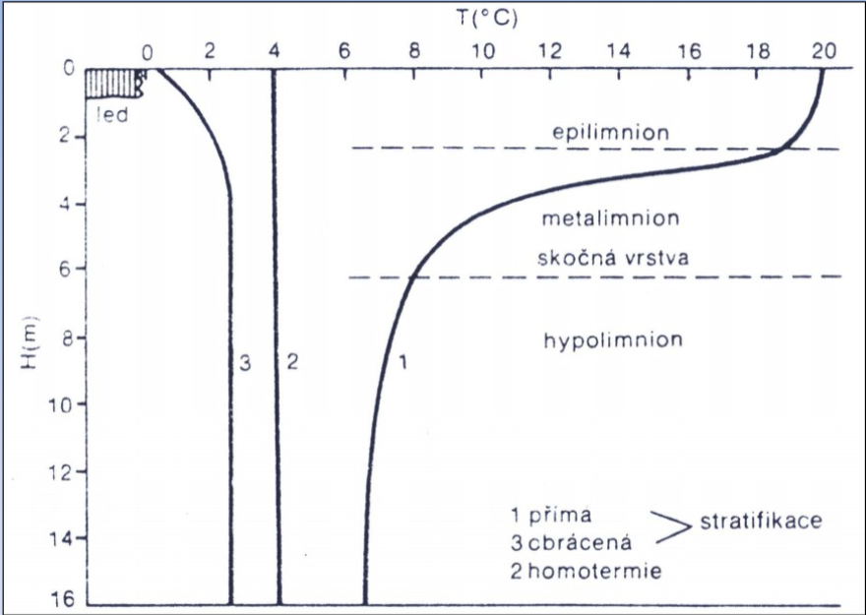

Slide 5
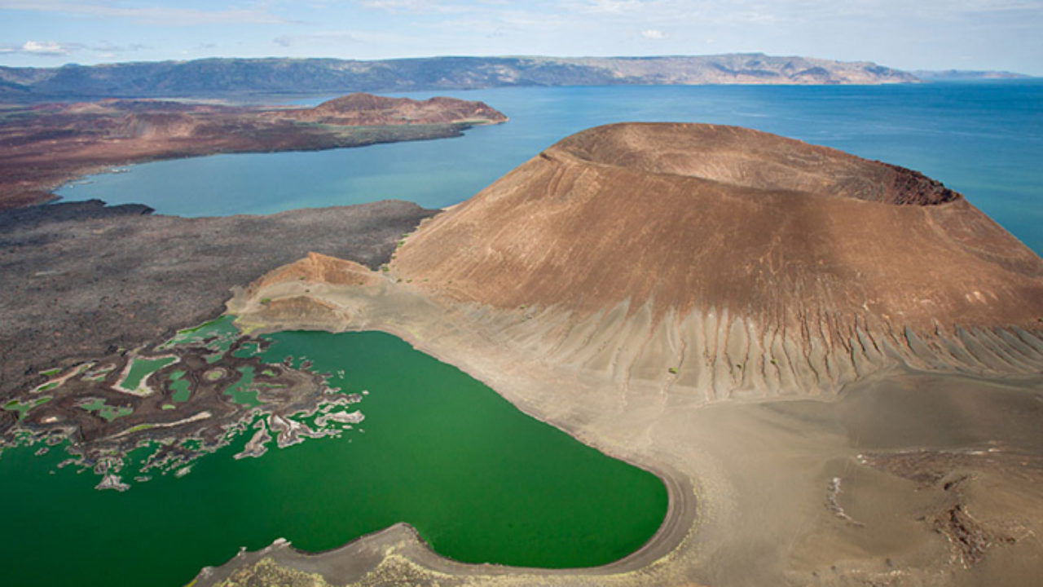
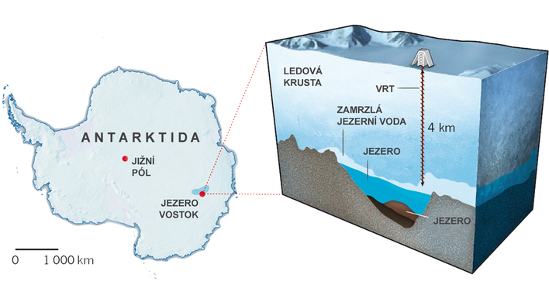
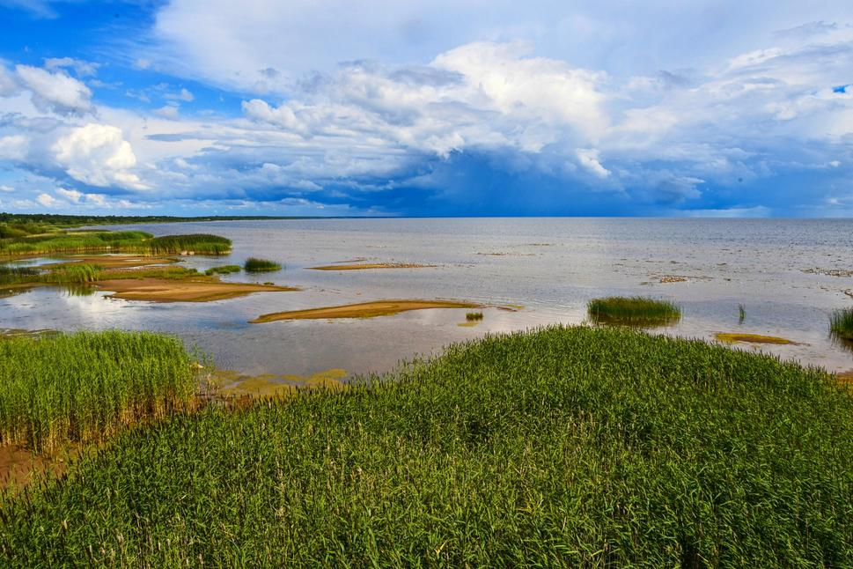
Dělení jezer
DLE TEPLOTNÍHO REŽIMU
Teplá - teplota nad 4 °C (jezero Turkana, Afrika)
Chladná - teplota pod 4 °C v zimě (Čudské jezero, Estonsko/Rusko)
Studená - neustále pod 4 °C(jezero Vostok, Antarktida)

Slide 6
Dělení jezer
DLE ROZSAHU VÝMĚNY VODY V JEZERNÍ PÁNVY
Dimiktická jezera - běžné dvě cirkulace během roku na podzim a na jaře (mírné
pásmo severní polokoule)
Monomiktická jezera - jedna cirkulace (tropy a subtropy v čase ročního teplotního minima; polární jezera s teplotou pod 4°C v čase ročního teplotního maxima)
Holomiktní jezera – promíchávání vody v celém jezeře (Vápencový lom Velká Amerika)
Meromiktní jezera – promíchávání vody pouze do určité hloubky (Tanganika), u dna stagnuje anoxická vrstva
Polymiktní jezera – mnohonásobná stratifikace za jedno léto (mělká jezera)

Slide 7
Teplotní profil jezera Zadání cvičení č. 10
ZADÁNÍ:
Na základě údajů o průměrné zimní a letní teplotě vody sestrojte grafy změn teploty s hloubkou jezera v jednotlivých obdobích a vzájemně je porovnejte. Podle zadaných údajů graficky znázorněte vertikální zvrstvení teploty vody dvou jezer. Vyznačte skočnou vrstvu a vysvětlete rozdíl mezi oběma jezery.
ZDROJE:
Studijní materiály IS MUNI
VÝSTUPY:
graf změn teploty s hloubkou v Hornom Raduňskom jazeregrafy s vydatností pramene pro jednotlivé sezony roku
graf vertikálního zvrstvení vody v jezerech Morské oko a Izra
tabulka použitých hodnot
ZÁVĚR
Cvičení 10 odevzdat do příslušné odevzdávárny do 10:00 13.12.2022

Slide 8
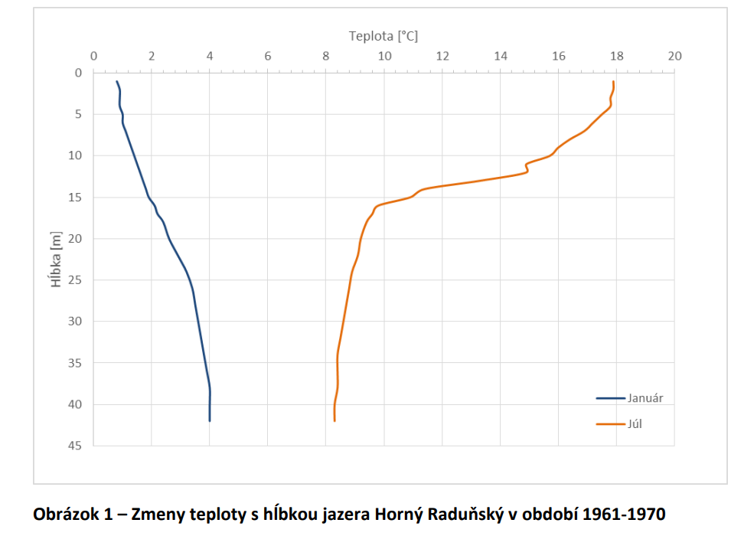
Horné Raduňské jezero Postup cvičení č. 10
V programu Excel vytvořte bodový graf, závislosti XY, změn teploty vody s hloubkou pro měsíce leden a červenec
Na os x vyneste hodnoty teplot v °C a na os y hodnoty hloubky jezera v metrech
Graf následně upravte do pěkné podoby

Slide 9
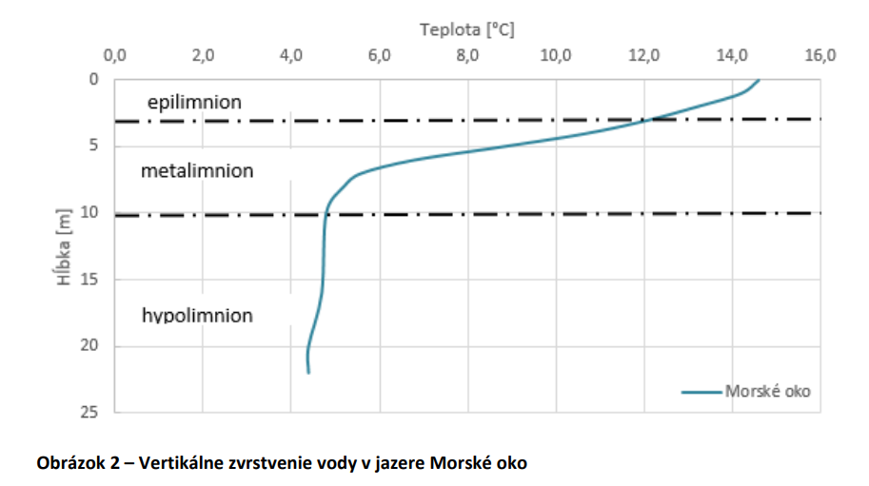
Ješzero Morské oko a Izra Postup cvičení č. 10
V programu Excel vytvořte bodový graf, závislosti XY, změn teploty vody s hloubkou pro jezera Morské oko a Izra
Na os x vyneste hodnoty teplot v °C a na os y hodnoty hloubky jezera v metrech
Grafy následně upravte do pěkné podoby a vložte do nich hranice jednotlivých vrstev (epilimnion, metalimnion, hypolimnion)

